Slide 1
HMAC
Hashed Messeage authentification code par Nicolas FRANCOIS et Joseph LEFEVRE décembre 2016

Slide 2
Authentification
Répondre à
bob@gmail.com
ou
bob@yahoo.fr ?
Bob
Bonjour,
Je suis Bob et mon mail
est bob@gmail.com
Jack
Alice
Bonjour,
Je suis Bob et mon mail
est bob@yahoo.fr

Slide 3
Intégrité
Le message
a-t-il
été déformé ?
Le mot de passe est
A!idj_5e
Bob
Alice

Slide 4
Fonction de hachage
Vérifier le mot de passe
MonMotDePasse2016
Fonction de hachage MD5
49b1a1f31559e828
a7d6e377e23094b5
Vérifier l’intégrité d’un texte
https://www.google.fr/
search?client=ubuntu
&channel=fs&q=google
&ie=utf-8&oe=utf-8
&gfe_rd=cr
&ei=gsFGWIffIM3
S8AfYvZj4Dg
Fonction de hachage MD5
813fa4b155a53522
3547d120adc68ce1

Slide 5


Fonction de hachage : Collision
MD5
253dd04e87492e4
fc3471de5e776bc3d
MD5
Images de http://natmchugh.blogspot.fr/2015/02/create-your-own-md5-collisions.html

Slide 6
Fonction de hachage : Risque
Bob
MonMotDePasse2016
Fonction de hachage MD5
49b1a1f31559e828
a7d6e377e23094b5
?
Jack
JeHackeTonMDP
Si oui, alors Jack a réussi à hacker
le compte de Bob
(ex : Yahoo piraté)

Slide 7
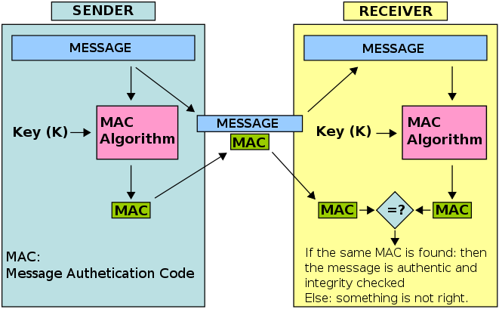
Retour sur le HMAC
Principe d’un MAC
(MAC : message authentification code)
Image de http://stackoverflow.com/questions/9922085/clarification-on-hmac-authentication-with-wcf

Slide 8
HMAC = hased MAC
Dépendance d’une fonction de hachage.
- SHA (SHA1, SHA2, SHA512)
- MD5
Critère pour le choix d’une fonction de hachage :
- Taille du MAC
- Temps de calcul

Slide 9
Historique du HMAC
1996 : Définition du HMAC
1998 : OpenSSL
1999 : TLS (transport layer security)
2012 : Angular 1.0.0
2016 : Mysensors 2.0

Slide 10
HMAC : De plus en plus populaire
C’est léger donc :
Objets connectés
Sécurisation de tous les flux Client/Serveur (HTTPS)
C’est de plus en plus demandé car :
Avis des experts (comme Cisco)
Sensibilisation des acteurs (effet Snowden)

Slide 11
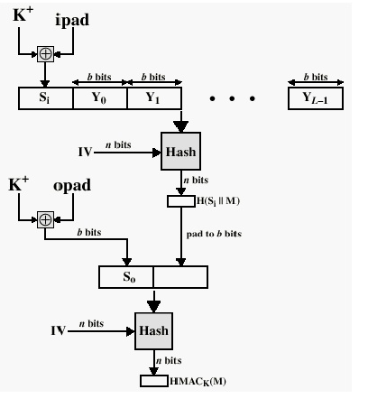
La formule du HMAC :
HMAC(K,M) =H[(K+ XOR opad) || H[(K+ XOR ipad) || M]].
H = fct hachage
M = message
L = number of blocks in
B = nb de bits d’un bloc
K = clé secrète
K+ = K avec des zéros à gauche
(pour attendre taille de b bits)
Ipad = 36 (en hexa) répété b/8 fois
Opad = 5C (en hexa) répété b/8 fois
Image de http://www.slideshare.net/koolkampus/chapter-ns3

Slide 12
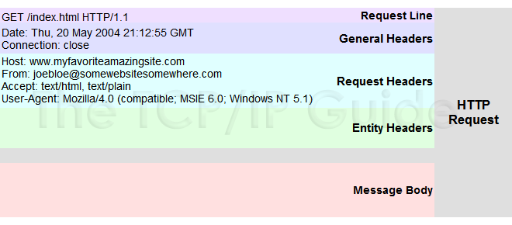
Démonstration ! (1)
Communication client/serveur :
1) Jajoe a le droit de se connecter à NAS-Koisell.
2) Ils partagent la clé ‘actemiumPower’.
3) NAS-Koisell n’accepte que les requêtes GET de
Jajoe.
Format HTTP Request :

Slide 13
Démonstration ! (2)
requêtes reçus (voir paramètre id de l’URL):
1 - https://www.nas-koisell.fr/images?id=4baef79
af292cac4e1ccc7ca164c48733f82c13c
2 - https://www.nas-koisell.fr/images?id=5dea25d
Ec1aab9cd7faededa51167aeccc551cad
3 - https://www.nas-koisell.fr/images?id=01064b3
ca952363ec8dfe7977644e39a7afe9e2d
A quelles requêtes renvoyer la page Web ?
Rappel : on ne renvoie la page web qu’à Jajoe.
Calcul du HMAC-SHA1 avec notre GUI !

Slide 14

Application 1 : Mysensors
Image de https://www.mysensors.org/

Slide 15
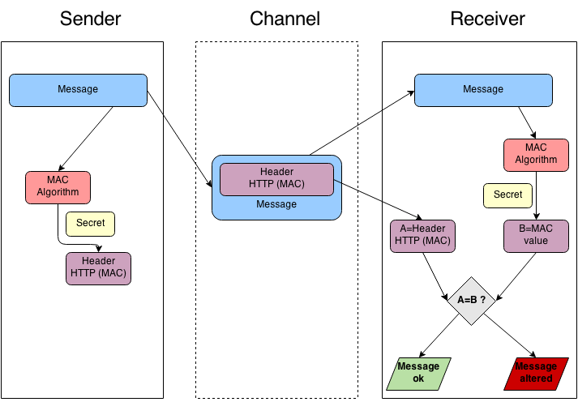
Application 2 : AngularJS
Intérêt : Eviter le «Man in the middle»
Image de https://www.redfroggy.fr/securisez-vos-applications-angular-avec-spring-security-et-hmac/

Slide 16
Avantages/inconvénients
Rapide
Pas de contraintes propriétaires
Supporté par de nombreuses plate-formes
Pas de failles de sécurité algorithmique (NGE et QR selon Cisco)
N’est pas aussi répandu que d’autres standards du Web.
Echange de clés = faille.

Slide 17
Failles de sécurité
Attaques par force brute.
Interception de la clé privée (plus répandu)

Slide 18
Conclusion
Une solution qui a de l’avenir ?

